Slide 1


Slide 2
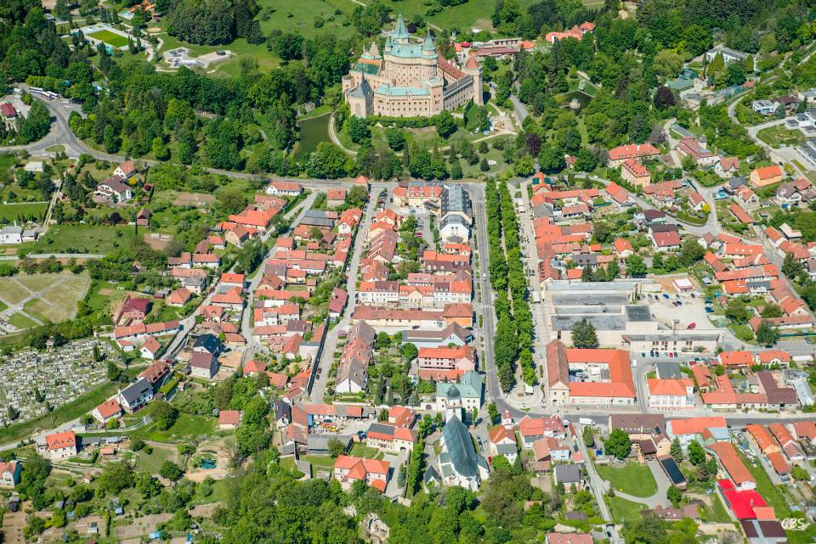

Slide 3
4940 obyvateľov

Slide 4
Genius loci
Kúpele Bojnice
Národná ZOO Bojnice
Bojnický zámok
Kultúrne podujatia a jarmoky

Slide 5
Kúpele Bojnice
9 prameňov (28-52ºC) v hĺbke 1200-1500 m
857 lôžok
Choroby pohybového ústrojenstva
Nervové choroby
Choroby obličiek a močových ciest
Ženské choroby

Slide 6
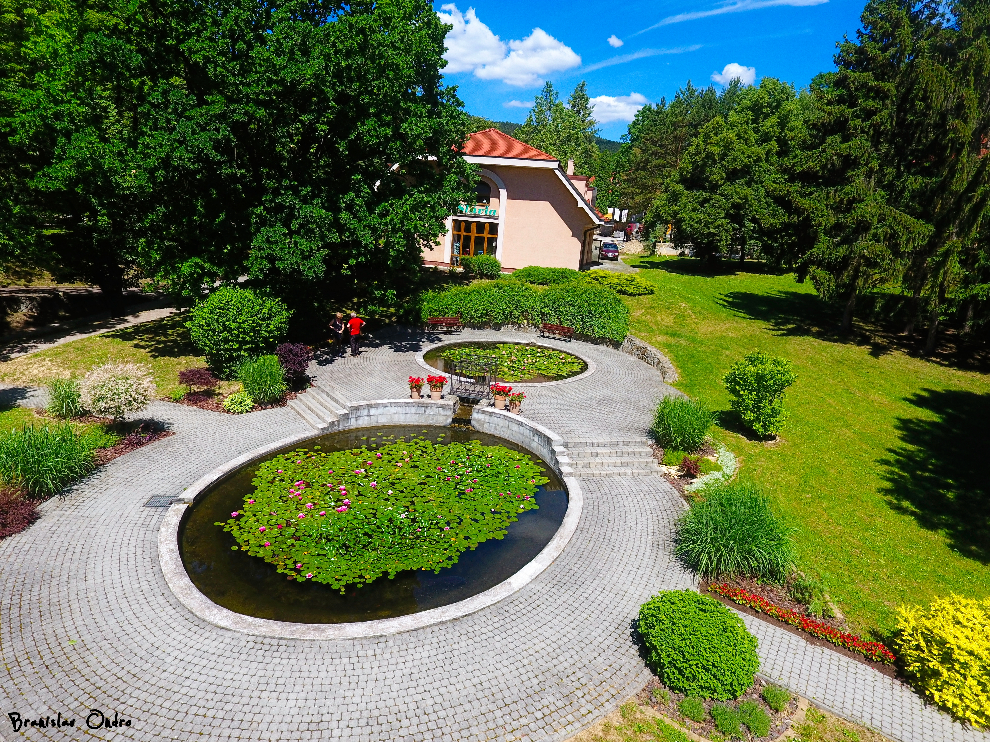
Kúpele Bojnice

Slide 7
Národná ZOO Bojnice
Najstaršia a najnavštevovanejšia ZOO na SR
viac ako 430 druhov
viac ako 3500 exemplárov
najväčšia kolekcia zo všetkých slovenských zoo

Slide 8
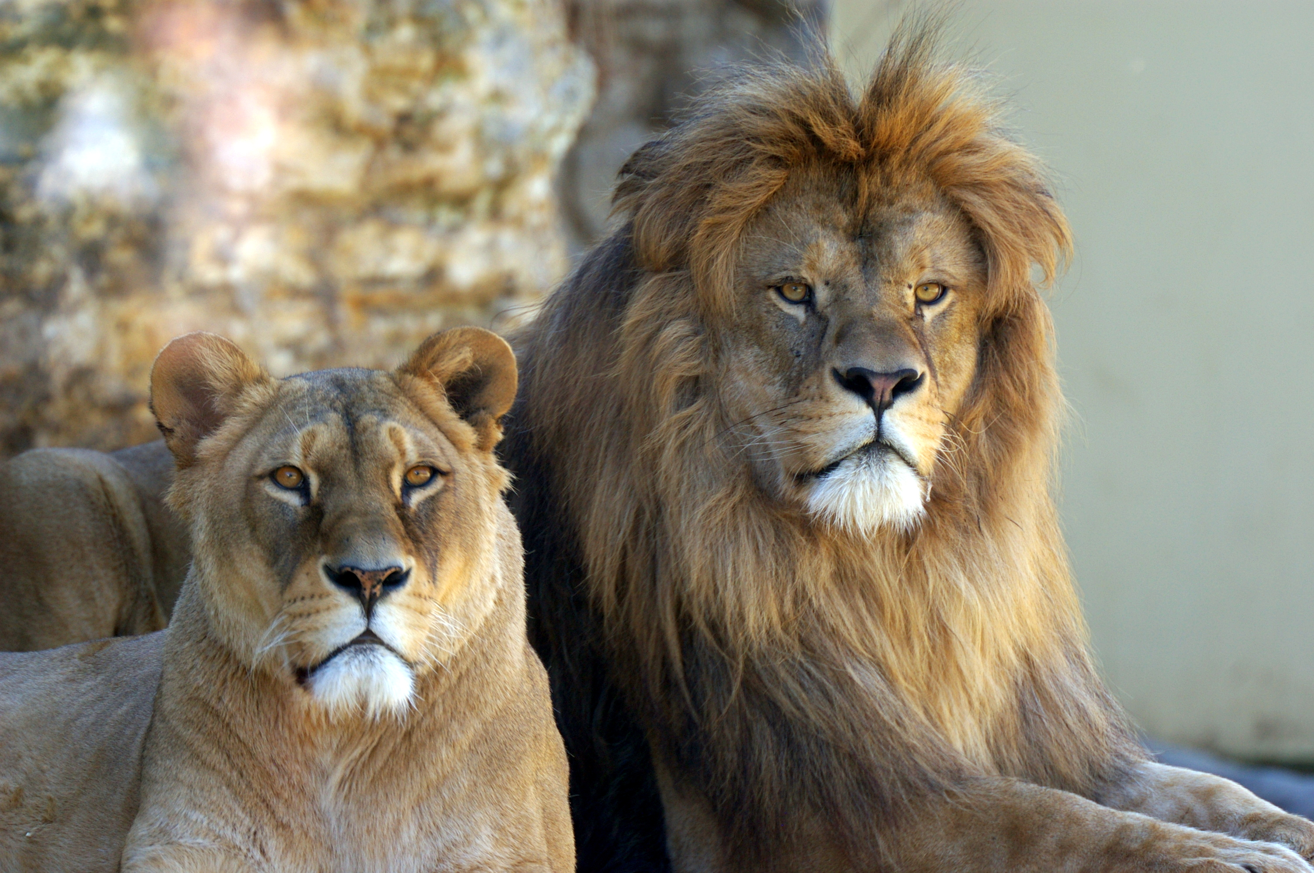
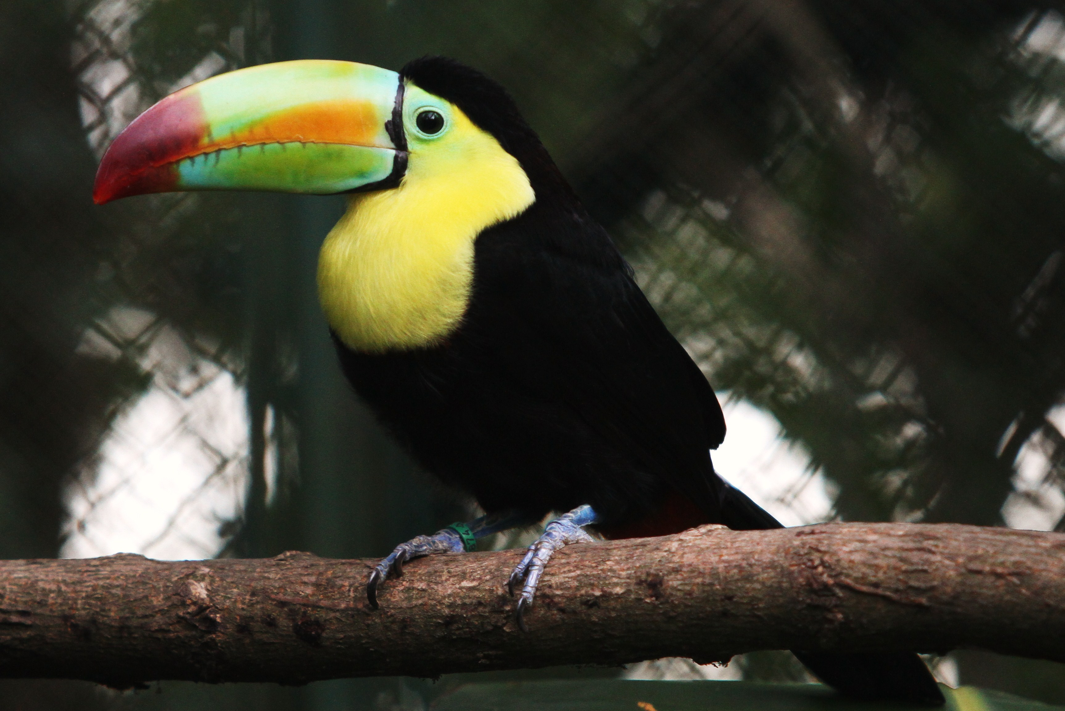
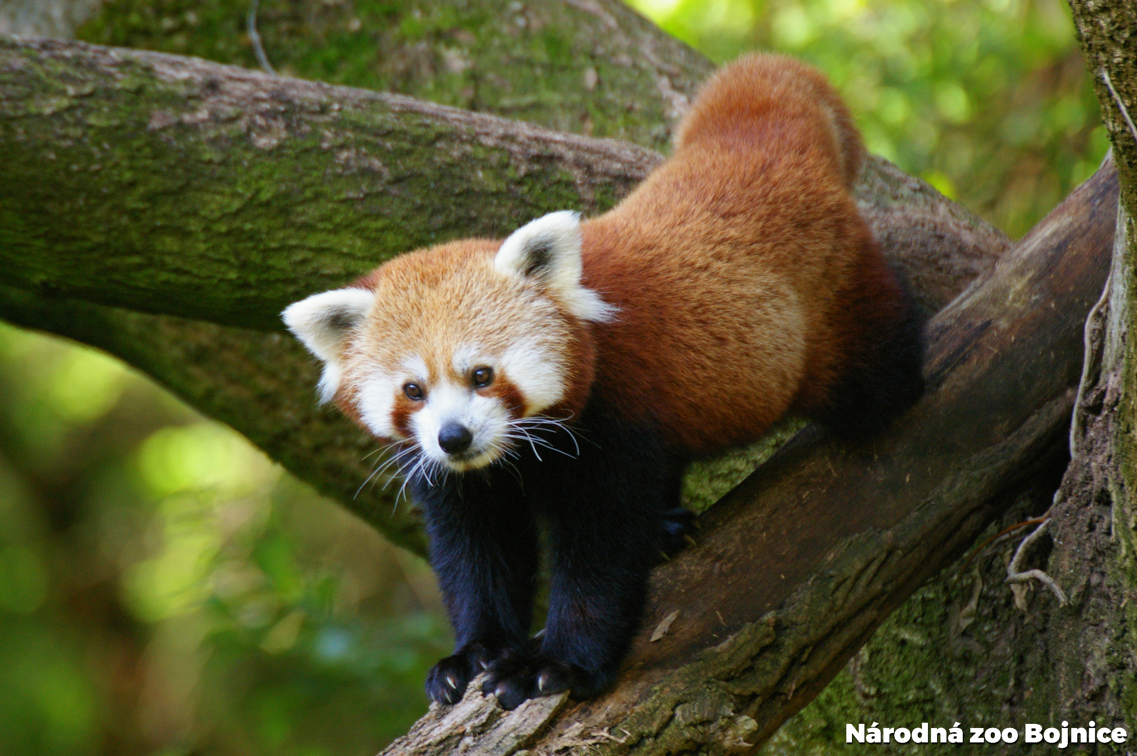
Národná ZOO Bojnice

Slide 9
Bojnický zámok
Podľa viacerých rebríčkov jeden z najkrajších na svete (National Geographic)
Najnavštevovanejší na SR
Travertínová jaskyňa pod zámkom
700 ročná Lipa kráľa Mateja

Slide 10
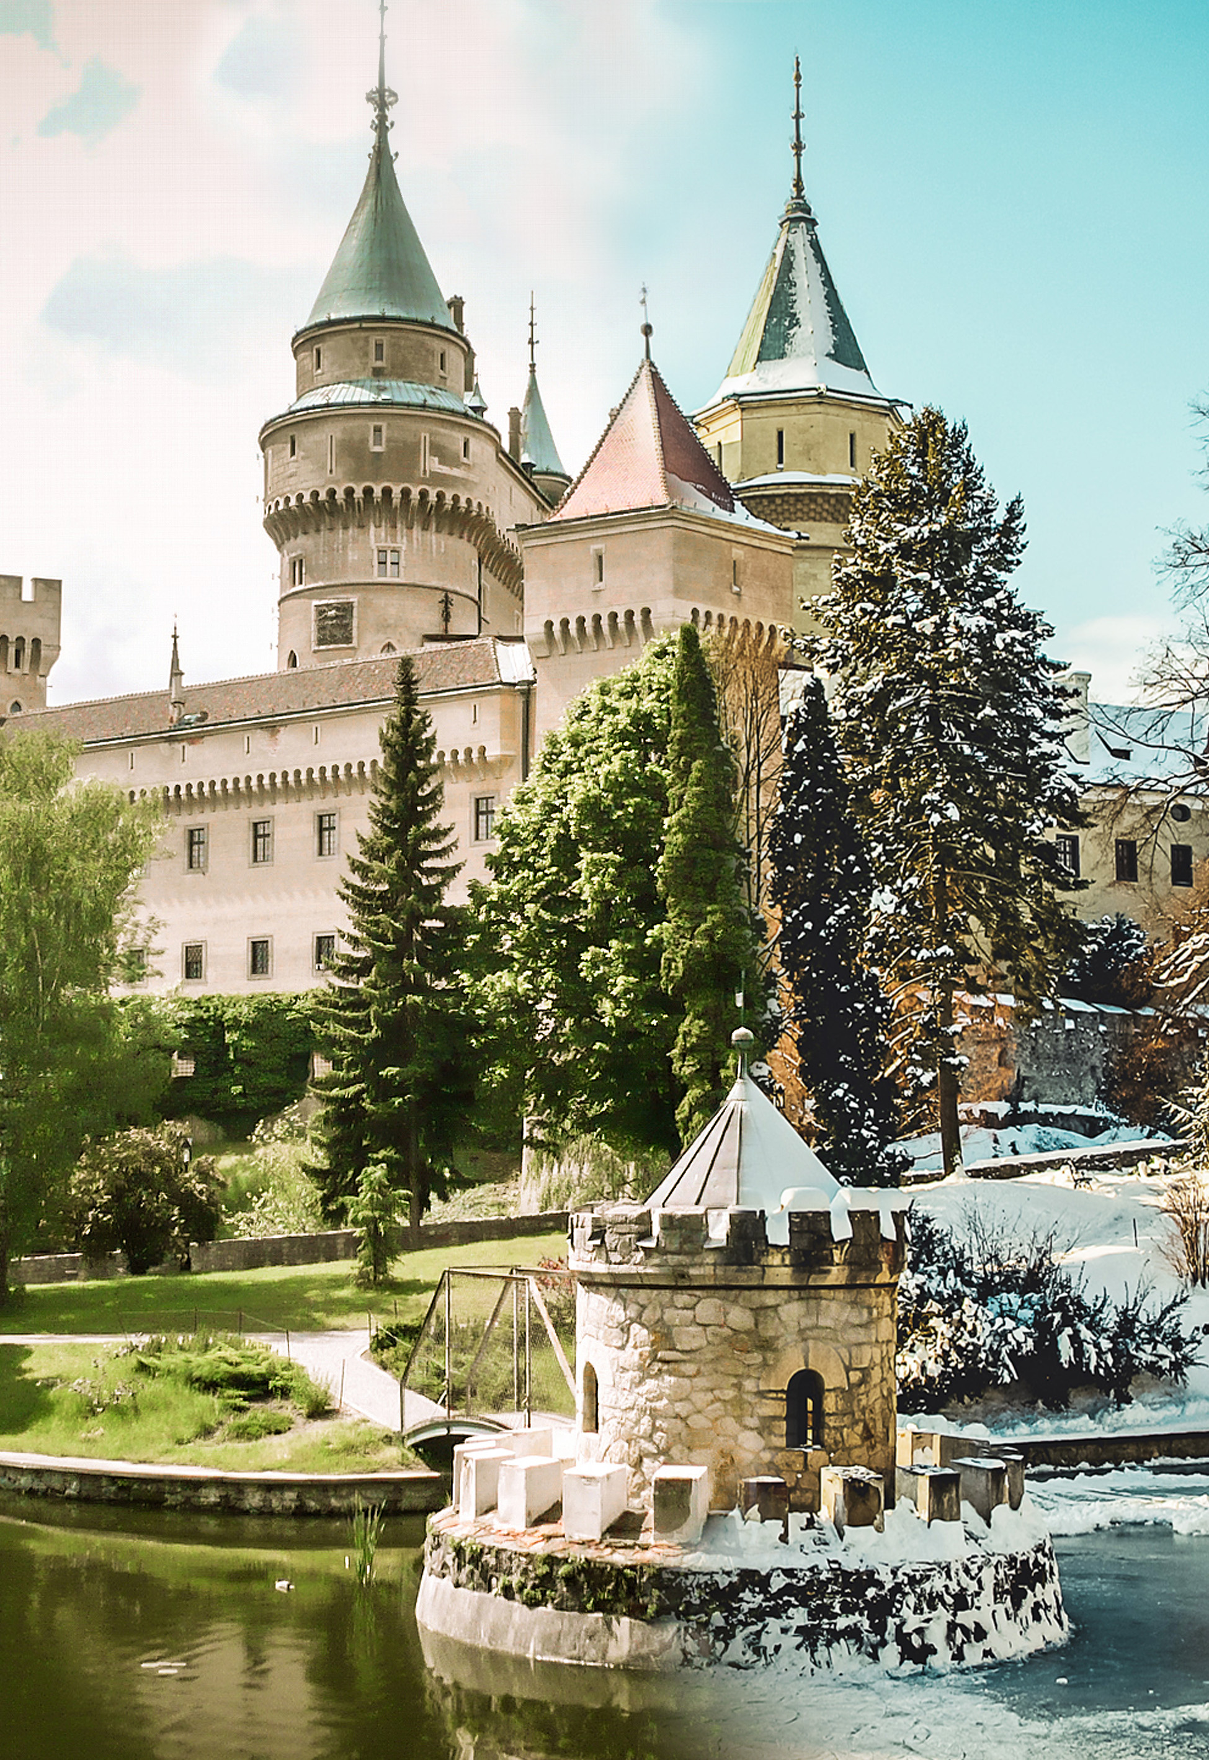
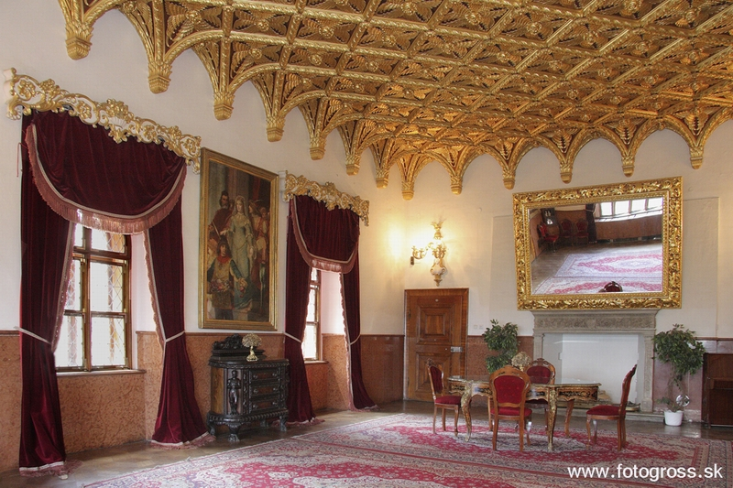
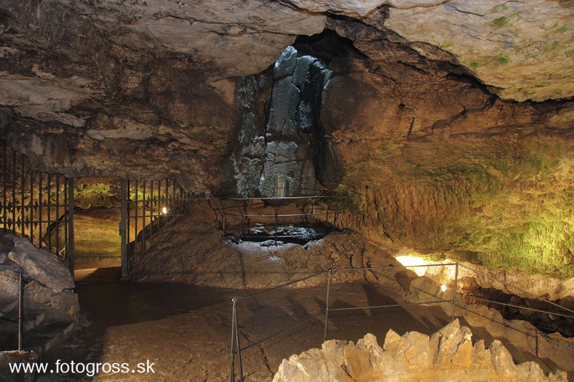
Bojnický zámok

Slide 11
Kultúrne podujatia a jarmoky
Medzinárodný festival duchov a strašidiel
Tradičný bojnický remeselný jarmok
Bojnické hudobné leto
Divadelné hry, festivaly a muzikály

Slide 12
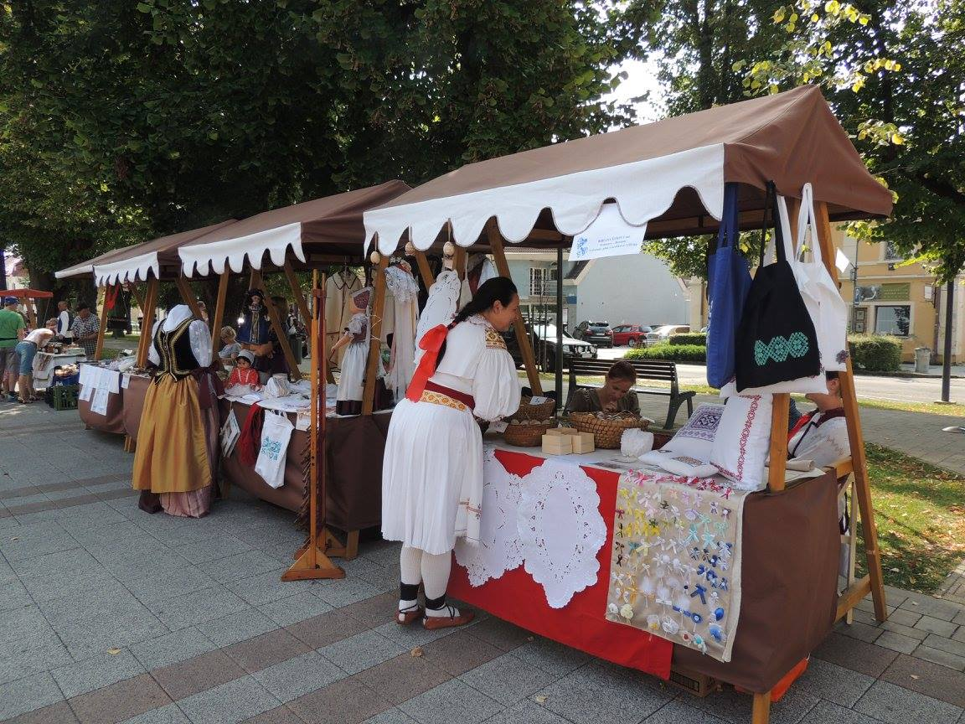
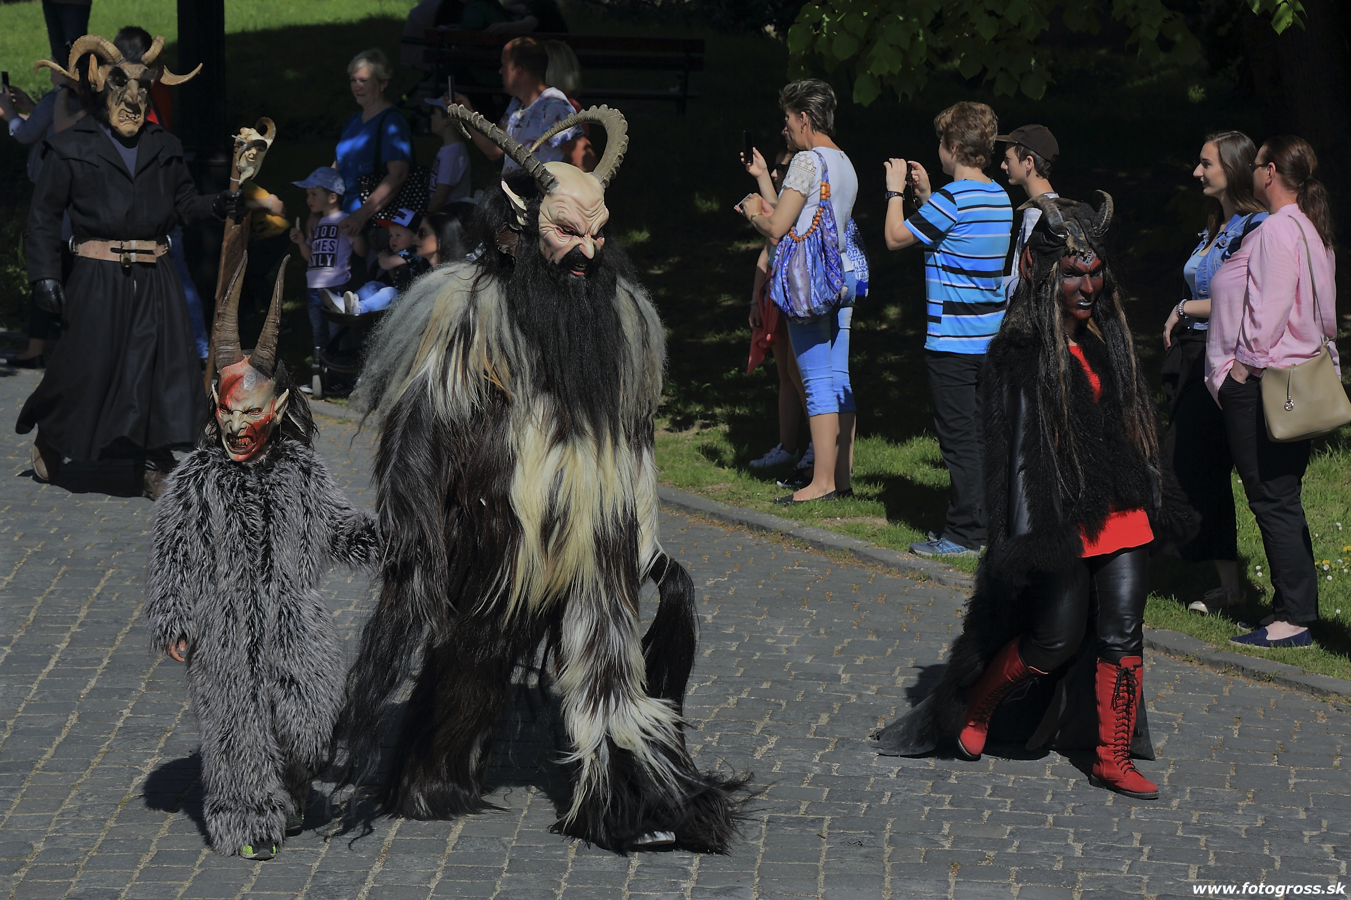
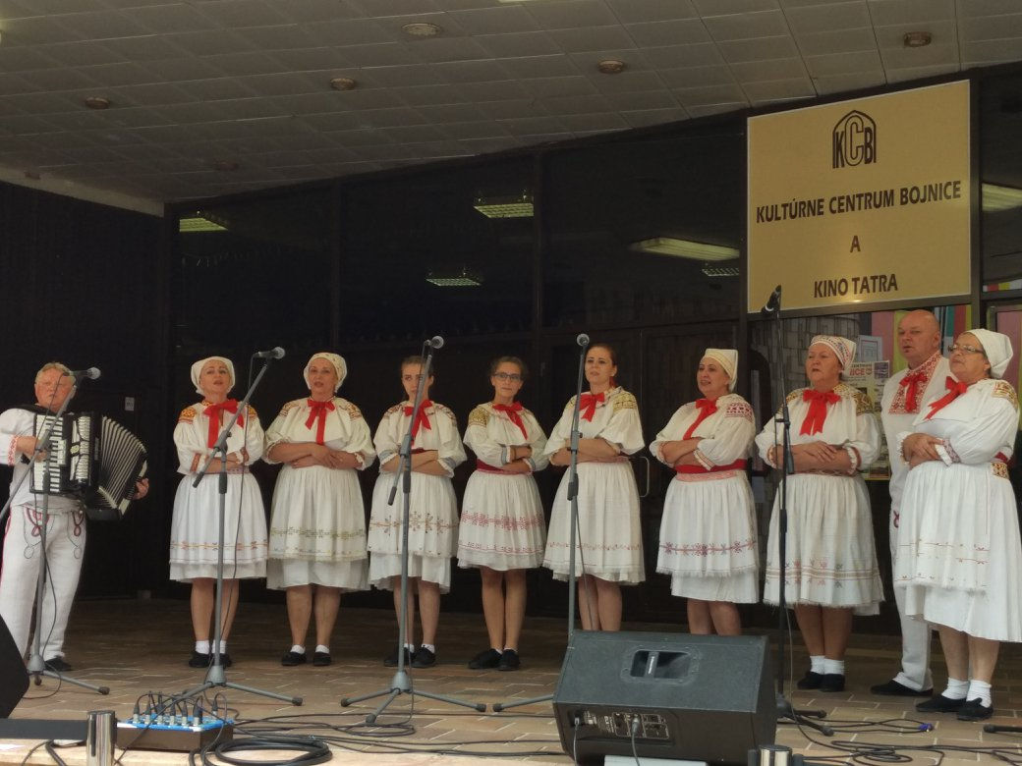
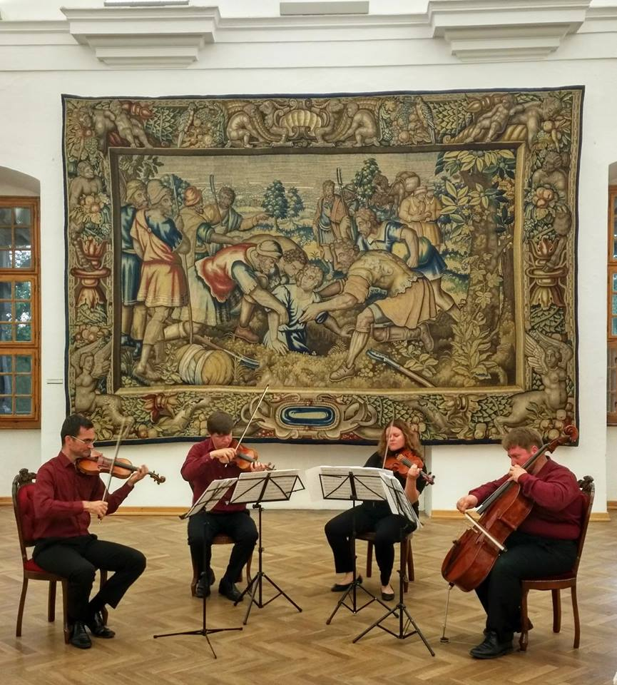
Kultúrne podujatia a jarmoky

Slide 13
Ďakujem za pozornosť!
😉

